Slide 1
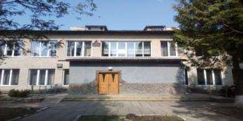
Звіт директора
загальноосвітньої середньої школи
І-ІІ ступенів с. Спас
Бучко Н.М.
перед громадськістю
за 2019-2020 навчальний рік

Slide 2
МІСІЯ ЗАКЛАДУ ОСВІТИ
СТВОРЕННЯ СЕРЕДОВИЩА ДЛЯ НАВЧАННЯ, ВИХОВАННЯ ТА ФОРМУВАННЯ ЦІЛІСНОЇ ОСОБИСТОСТІ НА ЗАСАДАХ МОРАЛЬНО-ЕТИЧНИХ ТА ЛЮДСЬКИХ ЯКОСТЕЙ У ВІДПОВІДНОСТІ ДО ІНДИВІДУАЛЬНИХ ТА СУСУПІЛЬНИХ ПОТРЕБ

Slide 3

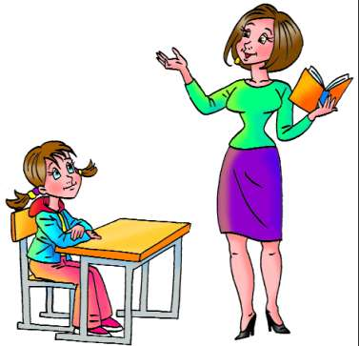
НАВЧАЛЬНА РОБОТА

Slide 4

УЧНІВСЬКИЙ КОЛЕКТИВ
Кількість класів – 4
Кількість учнів – 40
1 клас – 7 учнів
2 клас – 3 учні
3 клас – 4 учні
4 клас – 5 учнів
5 клас – 2 учні
6 клас – 3 учні
7 клас – 5 учнів
8 клас – 7 учнів
9 клас – 4 учні

Slide 5
НАВЧАЛЬНІ ДОСЯГНЕННЯ

Slide 6
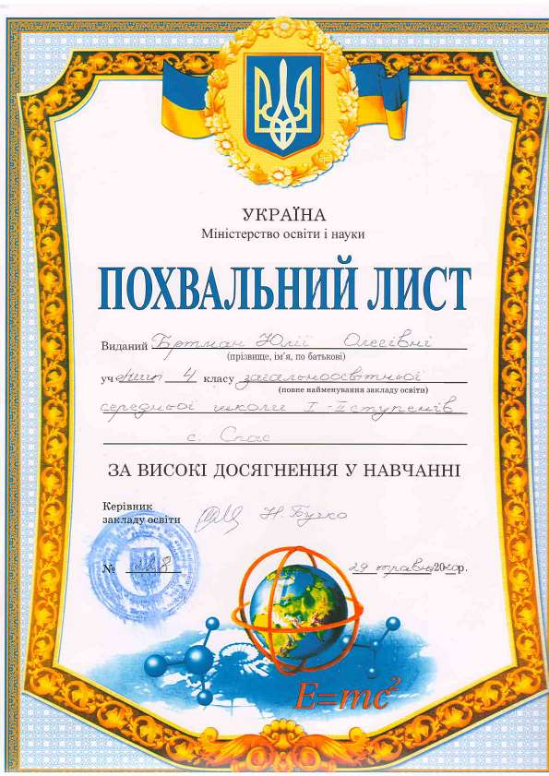
ПОХВАЛЬНИЙ ЛИСТ
ОТРИМАЛИ:
3 клас – Левицька Вероніка
4 клас – Гартман Юлія
7 клас – Булій Анастасія
8 клас – Томинець Софія

Slide 7
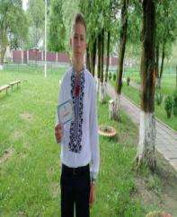
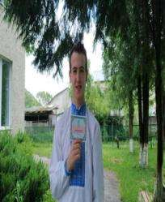
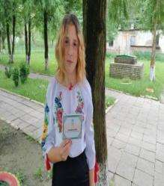
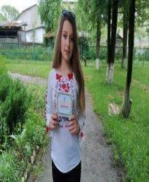
НАШІ ВИПУСКНИКИ
9 КЛАС ЗАКІНЧИЛИ 4 УЧНІ
СВІДОЦТВО З ВІДЗНАКОЮ ОТРИМАВ ТЕРЕШКЕВИЧ НАЗАРІЙ

Slide 8
ПРИЗЕРИ ІІ ЕТАПУ ВСЕУКРАЇНСЬКИХ ОЛІМПІАД
ІІІ МІСЦЕ З МАТЕМАТИКИ – УЧЕНЬ 9 КЛАСУ ТЕРЕШКЕВИЧ НАЗАРІЙ
(ВЧИТЕЛЬ НАЛИВАЙКО С.Д.)
ІІІ МІСЦЕ З МАТЕМАТИКИ – УЧЕНИЦЯ 7 КЛАСУ БУЛІЙ АНАСТАСІЯ
(ВЧИТЕЛЬ БУЧКО Н.М.)

Slide 9

РЕЗУЛЬТАТИ ІНТЕРАКТИВНОГО КОНКУРСУ “КЕНГУРУ”
СЕРТИФІКАТ З ВІДМІННИМ РЕЗУЛЬТАТОМ
1 УЧЕНЬ
СЕРТИФІКАТ З ДОБРИМ РЕЗУЛЬТАТОМ
3 УЧНІ
СЕРТИФІКАТ УЧАСНИКА КОНКУРСУ
1 УЧЕНЬ

Slide 10


ВИХОВНА ТА ПОЗАЛАСНА
РОБОТА

Slide 11
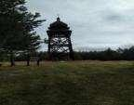
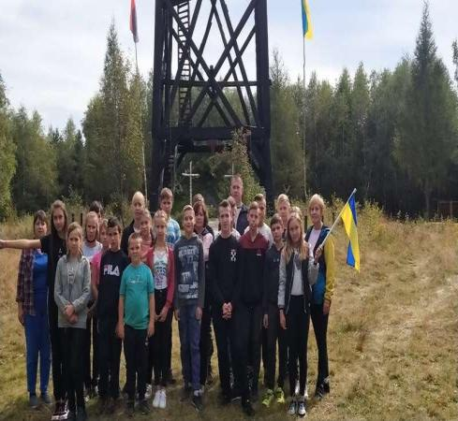
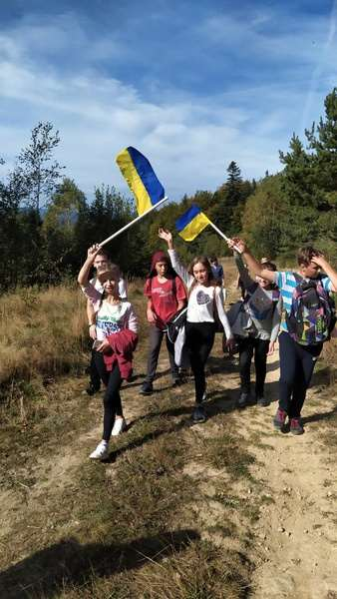
ЕКСКУРСІЯ НА ГОРУ ДІЛ

Slide 12
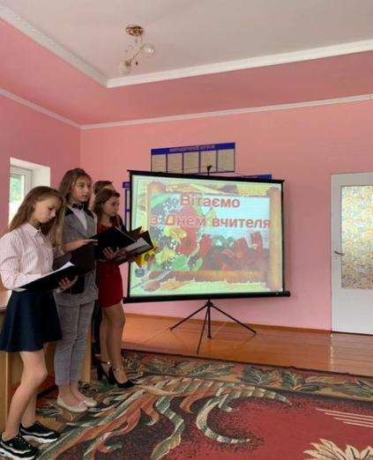
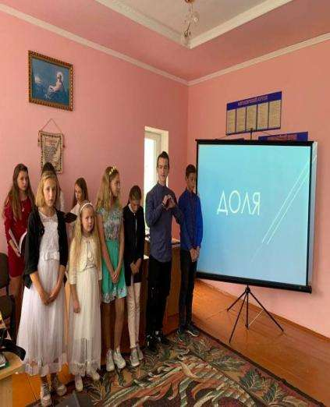
ДЕНЬ ВЧИТЕЛЯ

Slide 13
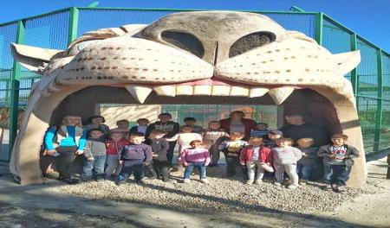
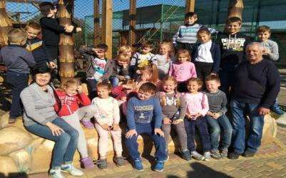
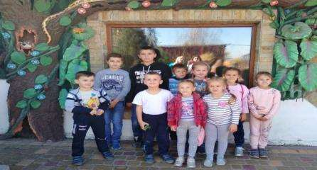
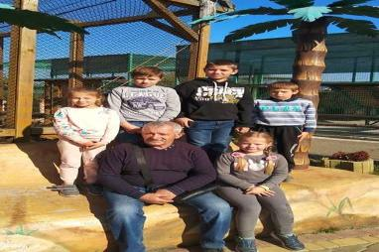
ЕКСКУРСІЯ В ЗООПАРК “ЛІМПОПО”

Slide 14
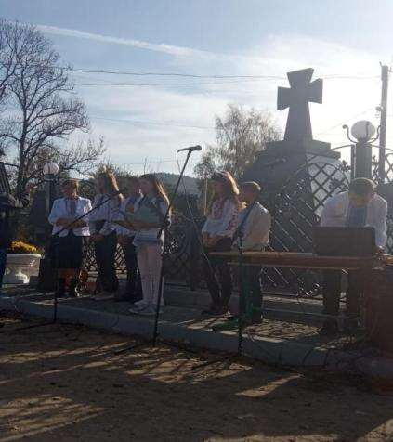
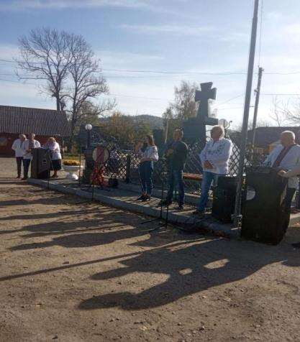
ОСВЯЧЕННЯ СИМВОЛІЧНОЇ МОГИЛИ ГЕРОЯМ УПА

Slide 15
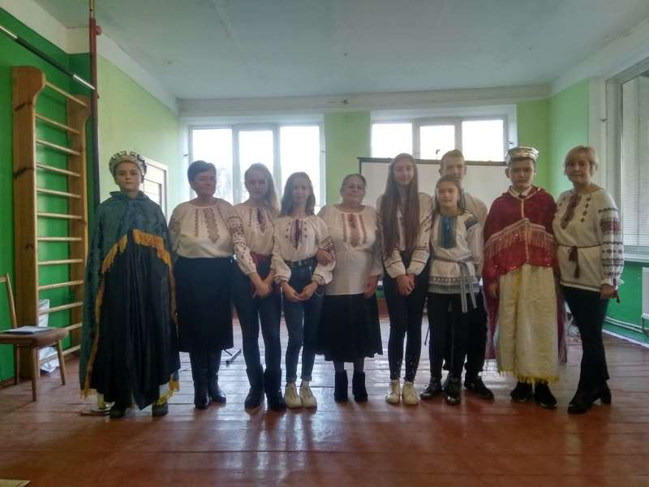
СВЯТО
“ Кращої, ніж рідна, не буває ”

Slide 16
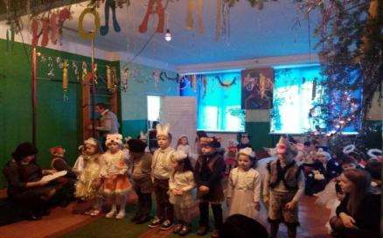
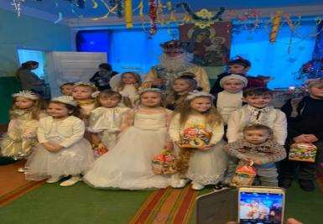
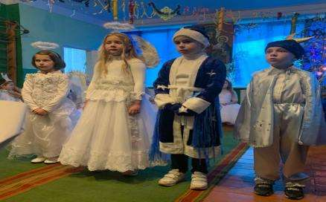
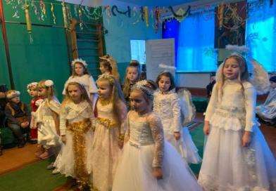
СВЯТО МИКОЛАЯ

Slide 17
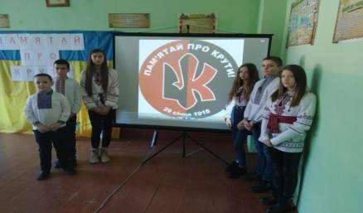
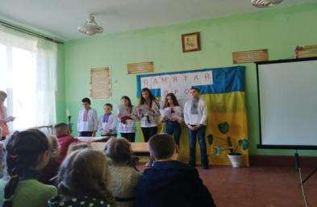
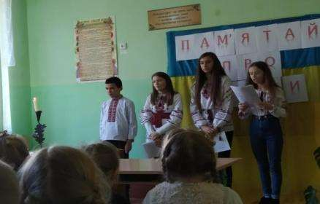
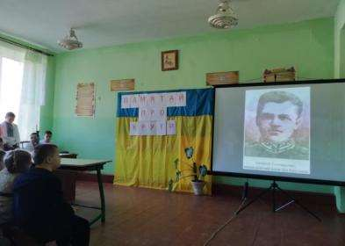
ПАМ`ЯТІ ГЕРОЇВ КРУТ

Slide 18
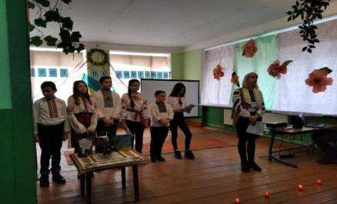
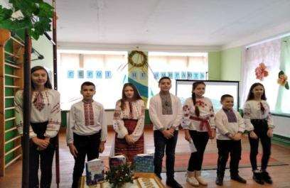
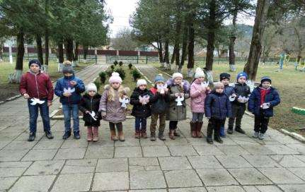
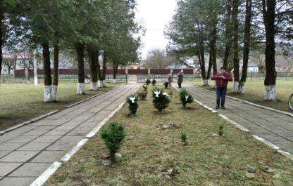
ДЕНЬ ГЕРОЇВ НЕБЕСНОЇ СОТНІ

Slide 19
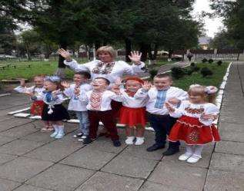
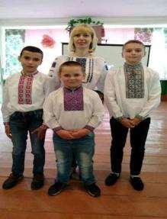
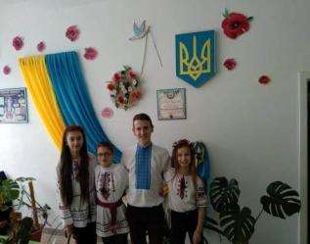
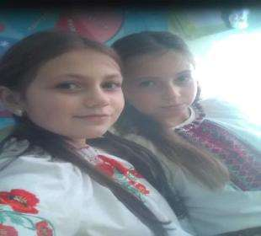
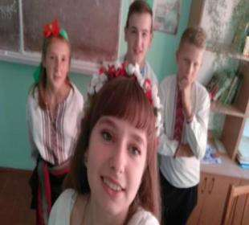
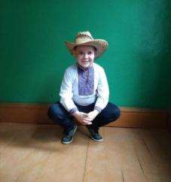
ДЕНЬ ВИШИВАНКИ ОНЛАЙН

Slide 20
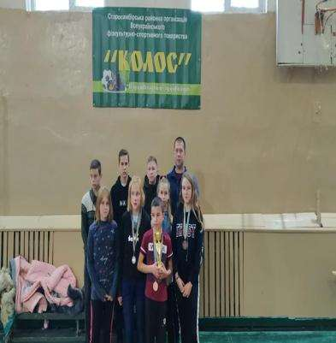
СПОРТИВНІ ДОСЯГНЕННЯ
ІІ Спартакіада Старосамбірщини
ІІ місце (шахмати)
Павлюк М.
ІІІ місце (настільний теніс)
Голод І.
ІІІ місце (підтягування)
Голод І.
ІІІ місце (масреслінг)
Булій А.

Slide 21


МЕТОДИЧНА РОБОТА

Slide 22

МЕТОДИЧНА ПРОБЛЕМА,
над якою працює педагогічний колектив школи:
“ Використання інноваційних технологій для формування ключових компетентностей учнів ”

Slide 23
СКЛАД
ПЕДАГОГІЧНОГО КОЛЕКТИВУ
УЧИТЕЛІВ – 17
ПРАКТИЧНИЙ ПСИХОЛОГ – 1
СОЦІАЛЬНИЙ ПЕДАГОГ – 1
АСИСТЕНТ УЧИТЕЛЯ – 1
З НИХ:
“СПЕЦІАЛІСТ ВИЩОЇ КАТЕГОРІЇ” - 7
ЗВАННЯ “СТАРШИЙ УЧИТЕЛЬ” – 3
“СПЕЦІАЛІСТ ПЕРШОЇ КАТЕГОРІЇ” - 6
“СПЕЦІАЛІСТ ДРУГОЇ КАТЕГОРІЇ” – 4
“СПЕЦІАЛІСТ” – 1
“9 ТАРИФНИЙ РОЗРЯД” – 1
“МОЛОДШИЙ СПЕЦІАЛІСТ” - 1

Slide 24
АТЕСТАЦІЯ
ПЕДАГОГІЧНИХ ПРАЦІВНИКІВ
У 2019-2020 НАВЧАЛЬНОМУ РОЦІ АТЕСТУВАЛОСЯ
4 ПЕДАГОГІЧНІ ПРАЦІВНИКИ:
“ спеціаліст другої категорії ”
Іванюк Л.О., практичний психолог;
Хомик М.О., соціальний педагог;
відповідає раніше присвоєній кваліфікаційній категорії
“ спеціаліст першої категорії ”
Гривнак М.І., вчитель математики;
відповідає раніше присвоєній кваліфікаційній категорії
“ спеціаліст вищої категорії ”
Гриб М.М., вчитель української мови та літератури.

Slide 25
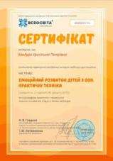
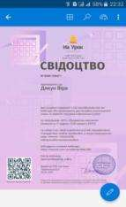
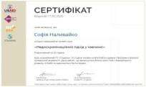

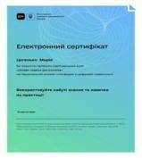
КУРСОВА ПЕРЕПІДГОТОВКА
ПРОЙШЛИ КУРСОВУ ПЕРЕПІДГОТОВКУ ОНЛАЙН ПІД ЧАС КАРАНТИНУ НА ПЛАТФОРМАХ:
- ВСЕОСВІТА – 8 УЧИТЕЛІВ
- НА УРОК – 10 УЧИТЕЛІВ
- EDERA – 11 УЧИТЕЛІВ
- PROMETEUS – 10 УЧИТЕЛІВ
- ДІЯ – 10 УЧИТЕЛІВ

Slide 26
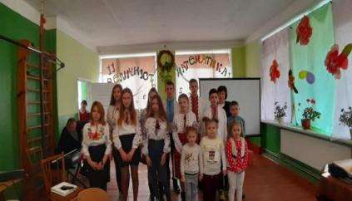
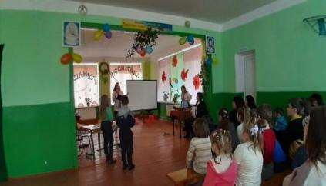
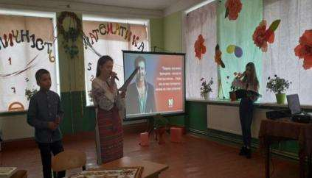
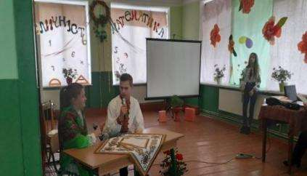
ОКРУЖНЕ МЕТОДИЧНЕ ОБ`ЄДНАННЯ ВЧИТЕЛІВ МАТЕМАТИКИ

Slide 27
ПІДВИЩЕННЯ НАУКОВО-МЕТОДИЧНОГО РІВНЯ
ВІДКРИТІ УРОКИ ПРОВЕЛИ:
Топільницька О.М. – Я досліджую світ (1 клас)
Цегенько М.Я. – читання (2-3 клас-комплект)
Терешкевич В.М. – математика (4 клас)
Гриб М.М – українська література (7 клас)
Гривнак М.І. – алгебра (8 клас)
Дякун В.В. – англійська мова (9 клас)
Барзух М.Б. – хімія (9 клас)

Slide 28

СПІВПРАЦЯ З БАТЬКАМИ
НАПРЯМИ ОРГАНІЗАЦІЇ РОБОТИ
З БАТЬКАМИ УЧНІВ
1. Вивчення сімей учнів, їх виховного потенціалу.
2. Включення батьків у освітній процес як рівноправних учасників,
інтеграція зусиль і гармонізація взаємин педагогічного колективу і батьківської громадськості в створення сприятливих умов для навчання
та виховання учнів.
3.Формування педагогічної культури сучасної сім`ї та допомога батькам в їх психолого-педагогічний самоосвіті.
4. Корекція виховної діяльності родин з різним типом сімейного виховання.

Slide 29
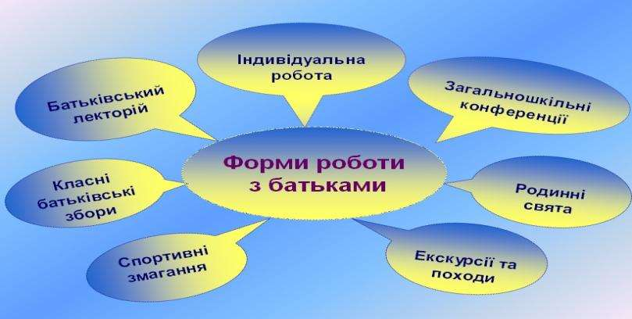
ФОРМИ РОБОТИ З БАТЬКАМИ

Slide 30
ЗБЕРЕЖЕННЯ ТА ЗМІЦНЕННЯ ЗДОРОВ`Я УЧНІВ
Таблиця розподілу учнів на групи для занять фізичною культурою
 | 1-4 класи | 5-9 класи
Основна | 18 | 19
Спеціальна | 1 | 2
Підготовча | 0 | 0

Slide 31
СОЦІАЛЬНИЙ ЗАХИСТ
Соціальний паспорт школи за 2019-2020 н.р.:
Діти-сироти-0
Діти-півсироти-0
Діти з інвалідністю-2
Діти трудових мігрантів-0
Діти, що потерпіли внаслідок аварії на ЧАЕС-0
Діти з неповних сімей—0
Діти з багатодітних родин - 12
Діти з малозабезпечених родин - 6
Діти військовослужбовців, які загинули під час службових обов’язків-0
Діти,батьки яких перебували (-ють) у зоні АТО - 0
Діти-переселенці – 0

Slide 32
УПРАВЛІНСЬКА ДІЯЛЬНІСТЬ

Slide 33
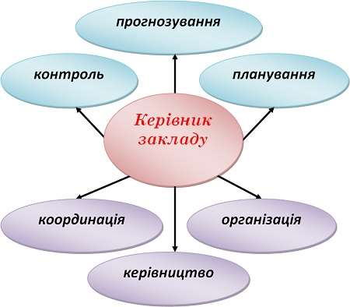

Slide 34
Дякую за увагу!

